Slide 1

О создании реабилитирующего сообщества

Slide 2
Алексей Газарян
социальный художник, со-основатель коммуны молодых людей с инвалидностью "Квартал луи", специалист в области социального проектирования и социальной адаптации, консультант и фасилитатор практик корпоративной благотворительности

Slide 3
Квартал Луи –
коммуна равных, объединяющая людей с инвалидностью, добровольцев, специалистов помогающих профессий и просто неравнодушных граждан с целью создания среды, которая позволяет строить жизнь как импровизацию.

Slide 4
Михайловский колледж (Рязань)
Нижнеломовский дом-интернат для детей с инвалидностью
Сердобский дом для ветеранов труда (дом престарелых)
Буферная среда
Самостоятельное (Сопровождаемое) проживание

Slide 5
Гостевые семьи для детей-сирот
Кафе приемных семей
Адаптационные лагеря для детей-сирот
Праздники и подарки для детей-сирот
Программа наставничества для кризисных семей
7 лет пути – формирование принимающего сообщества

Slide 6
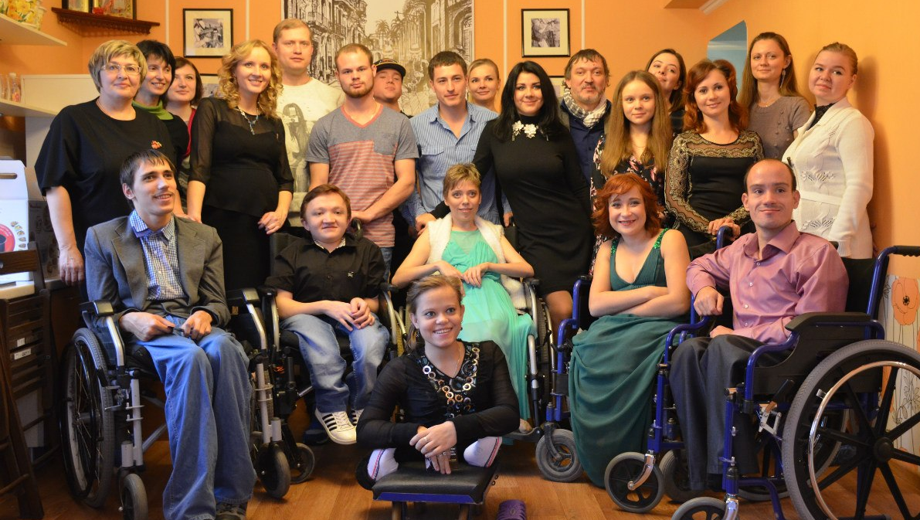

Slide 7
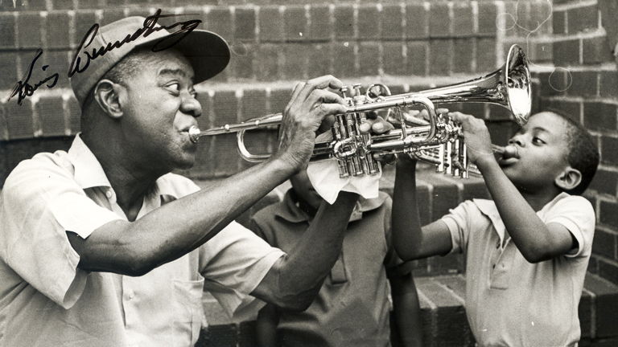
Посмотри, как прекрасен мир. Я не могу тебе дать ничего, кроме любви…
Луи Армстронг

Slide 8
Проживание
Обучение
Труд

Slide 9
Дом на Березовском
Дом Вероники
Типография
Арт-холл

Slide 10
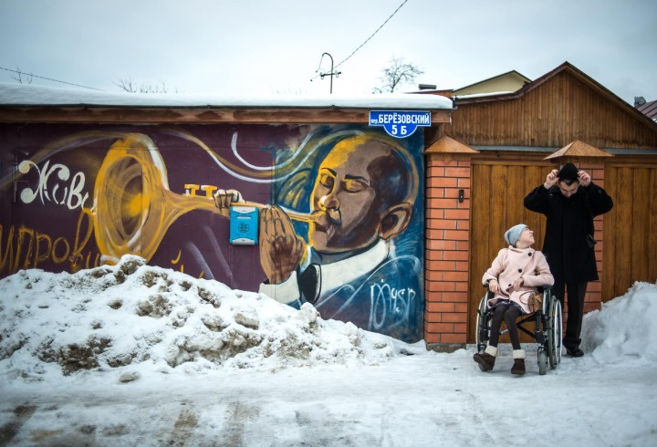
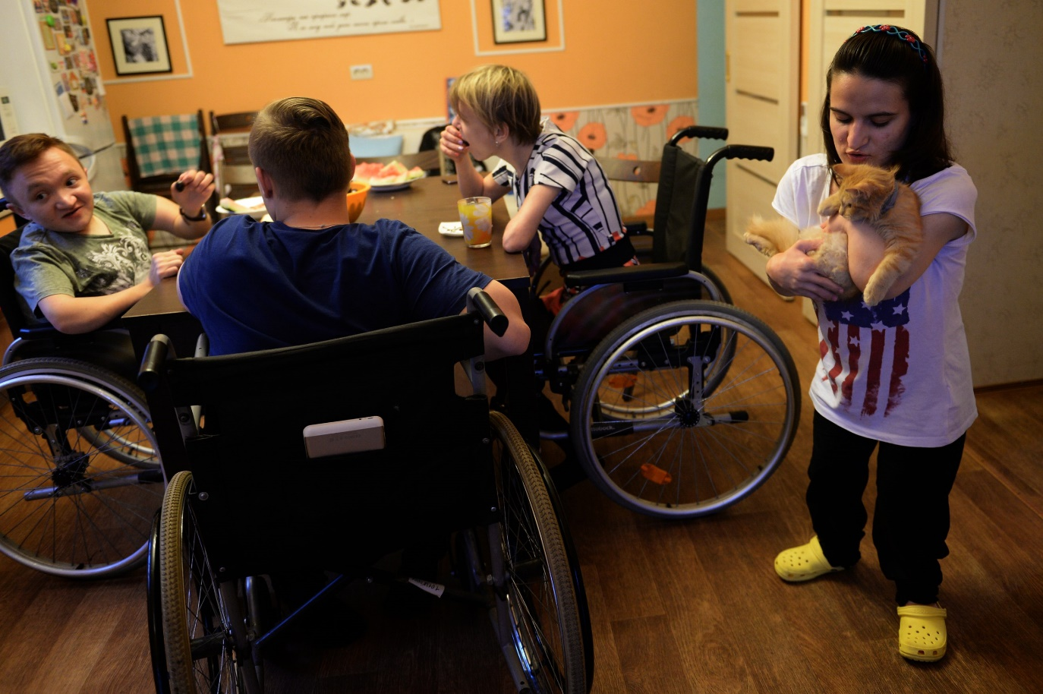
Дом на Березовском

Slide 11
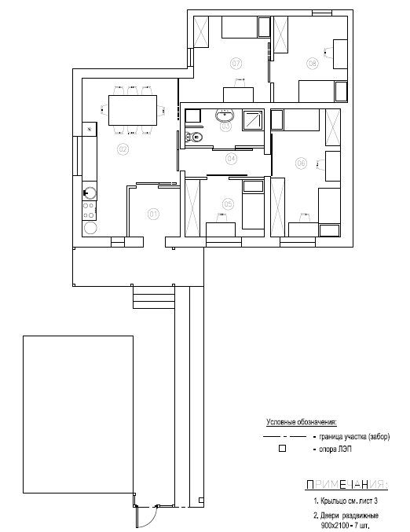
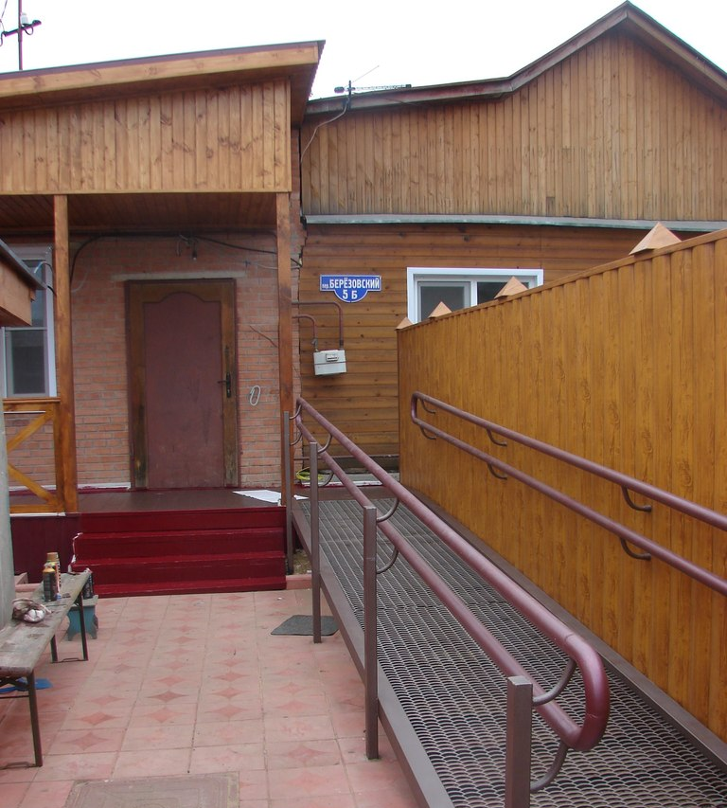
Дом для проживания
Это Адаптированное жилое пространство для 5 молодых людей на коляске.
Включает 4 отдельных комнаты, гостиную-кухню, гараж

Slide 12
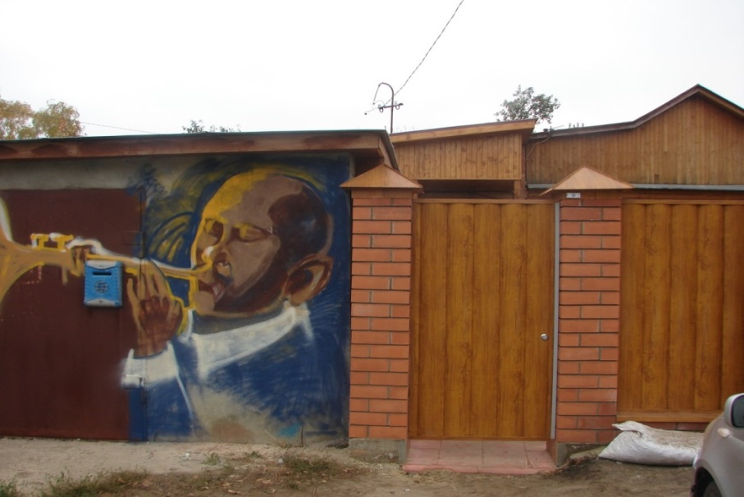
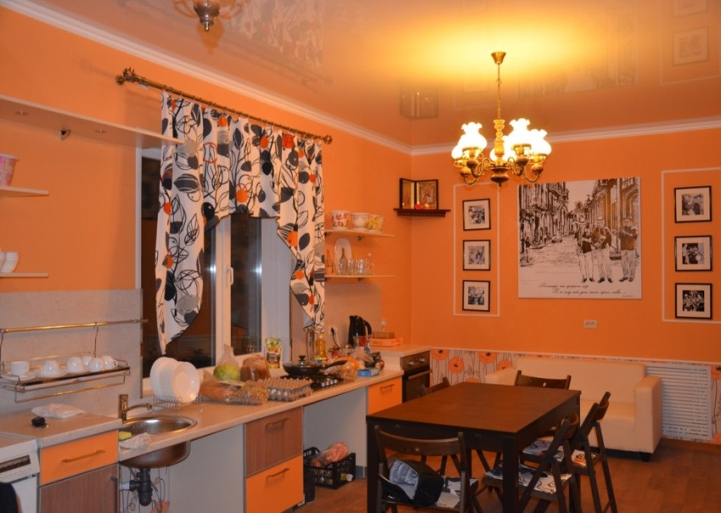
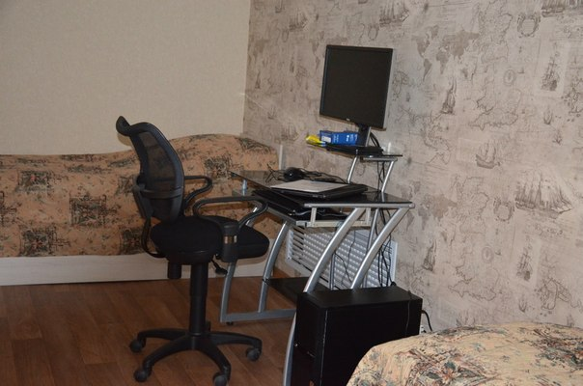
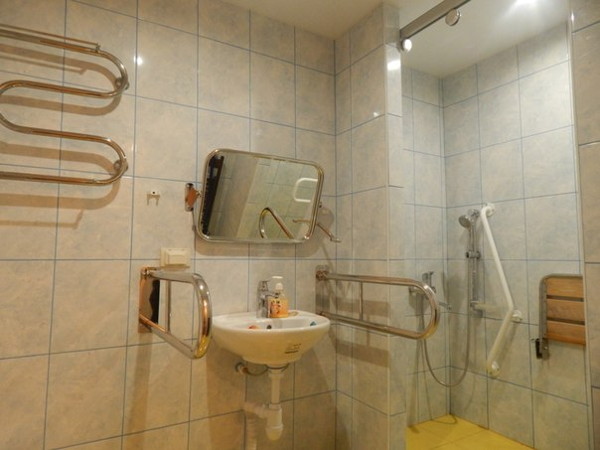
Проживание

Slide 13
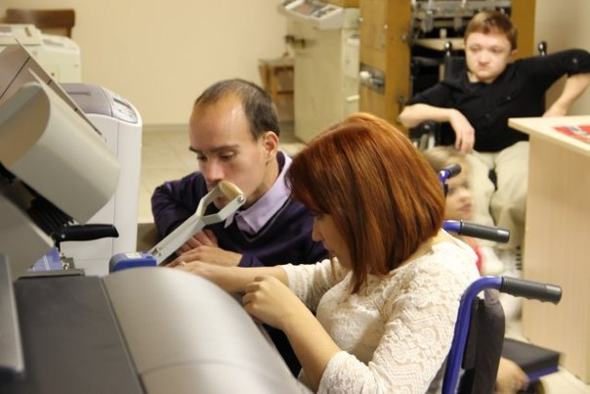
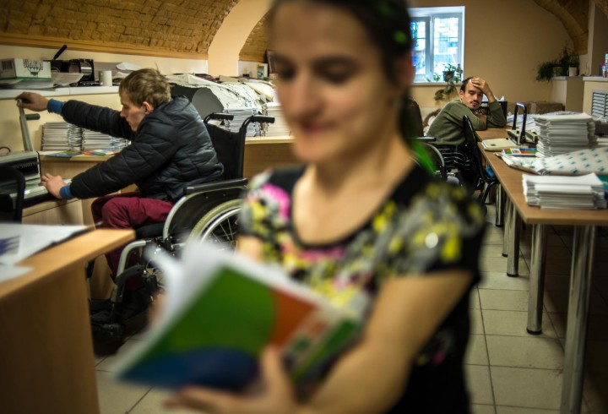
Типография

Slide 14
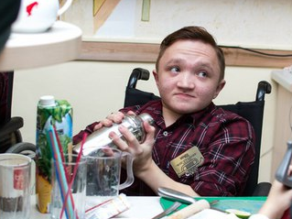
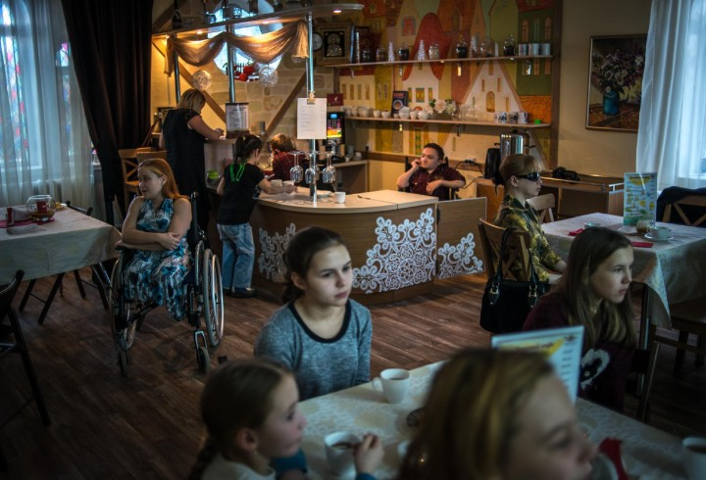
Арт-холл

Slide 15
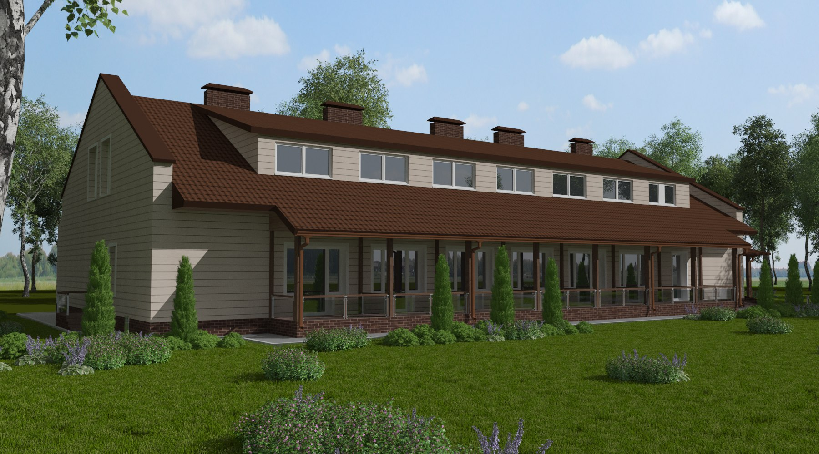
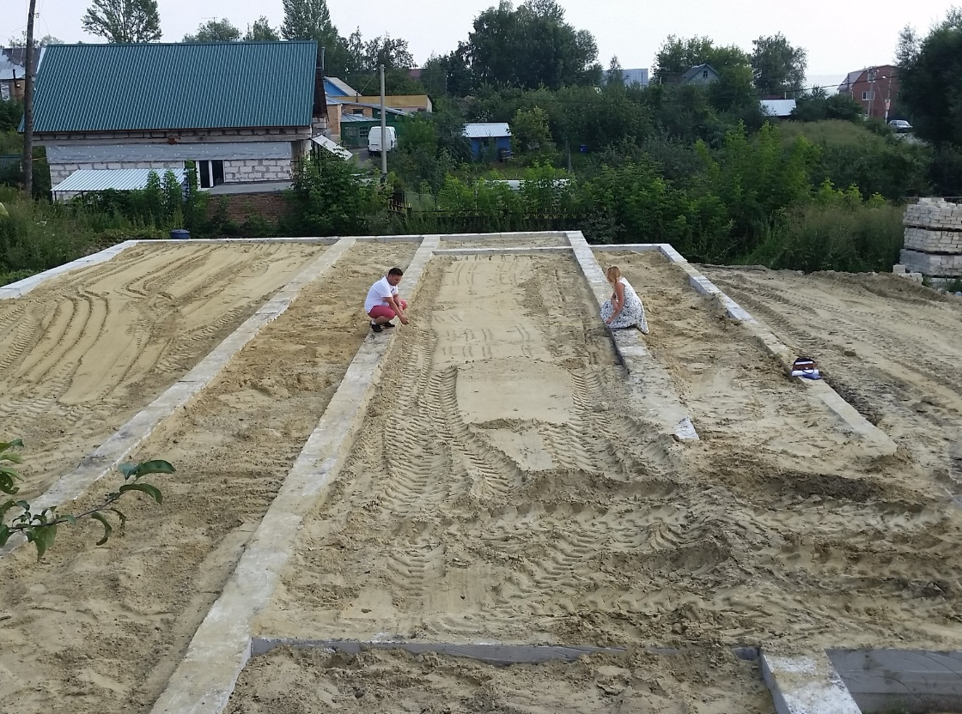
Дом Вероники

Slide 16
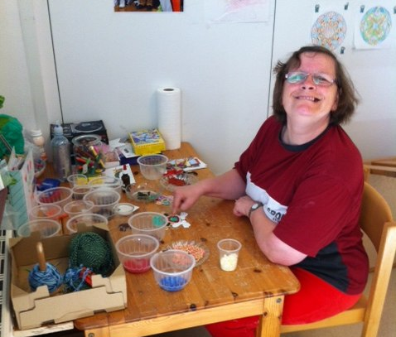
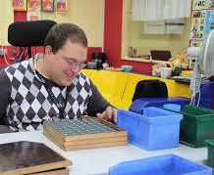
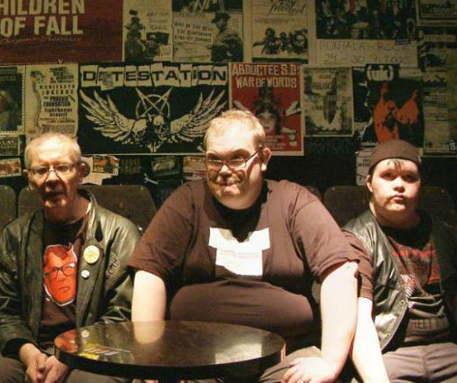
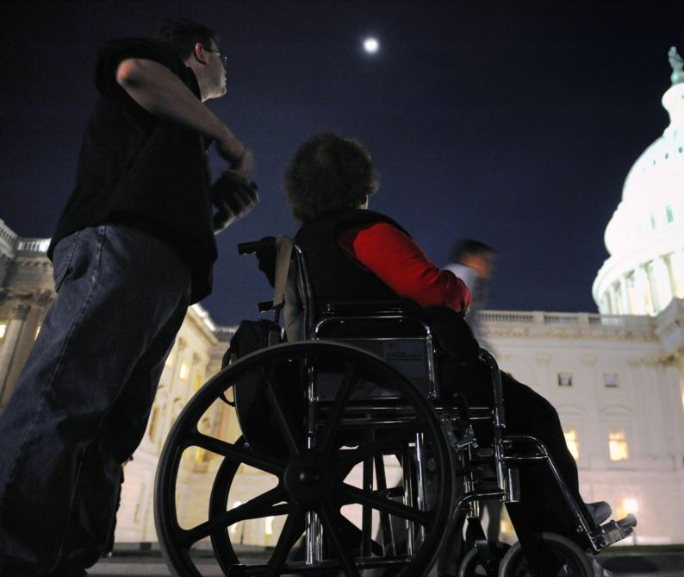
Трансфер смыслов
США
Австрия
Германия
Финляндия
США

Slide 17
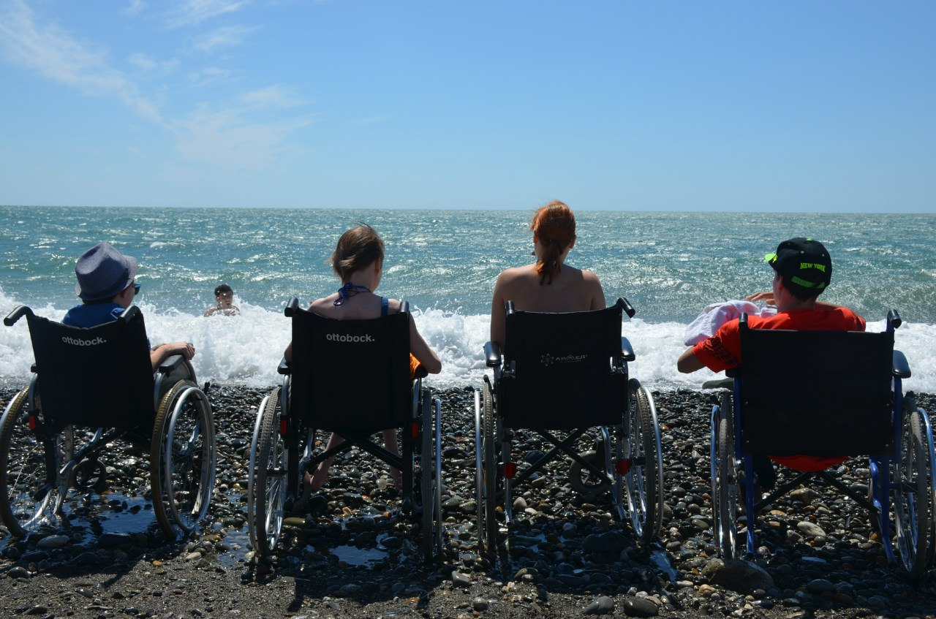

Slide 18
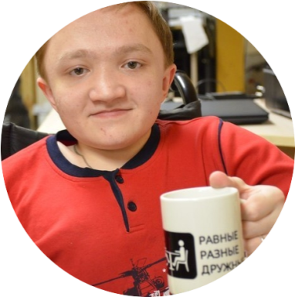
МОДЕЛЬ: «ЛАБОРАТОРИЯ ПЕРВИЧНОГО ПРОФЕССИОНАЛЬНОГО ОПЫТА»
Знакомство с различными профессиональными областями
Управление личными финансами, рост заработка
Выработка привычки «ходить на работу»
Повышение уверенности в себе, чувство значимости и причастности к делу
Умение планировать и распределять время
Опыт взаимодействия в трудовом коллективе
Профессиональный и карьерный рост

Slide 19
Добрые люди
«Зоопарк», «секта», «сатанисты»,
«американские шпионы»,
«бизнес на инвалидах»,
«наркопритон»

Slide 20
Таксисты
СМИ
Государственные деятели
Группа «Квинтет Луи +»
Сотрудники с инвалидностью и без, работающие у нас
Жертвователи, частные и корпоративные
Эксперты
Студенты Квартала Луи
Заказчики типографии
Волонтеры
Друзья
Помогающие специалисты
Семьи с инвалидами
Гости и выступающие арт-холла
Структура сообщества

Slide 21
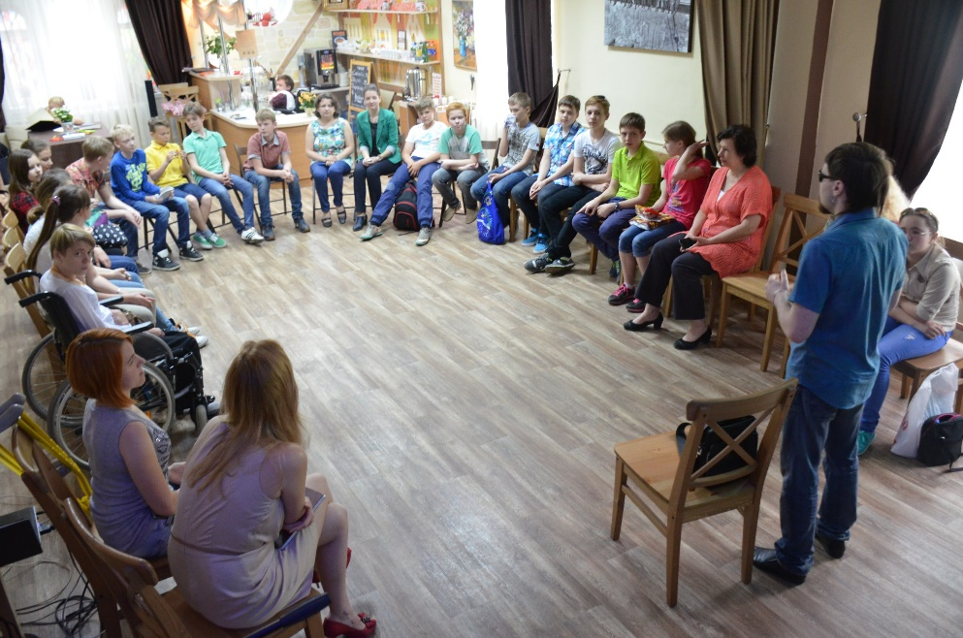
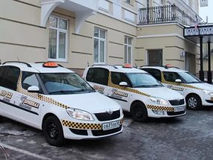
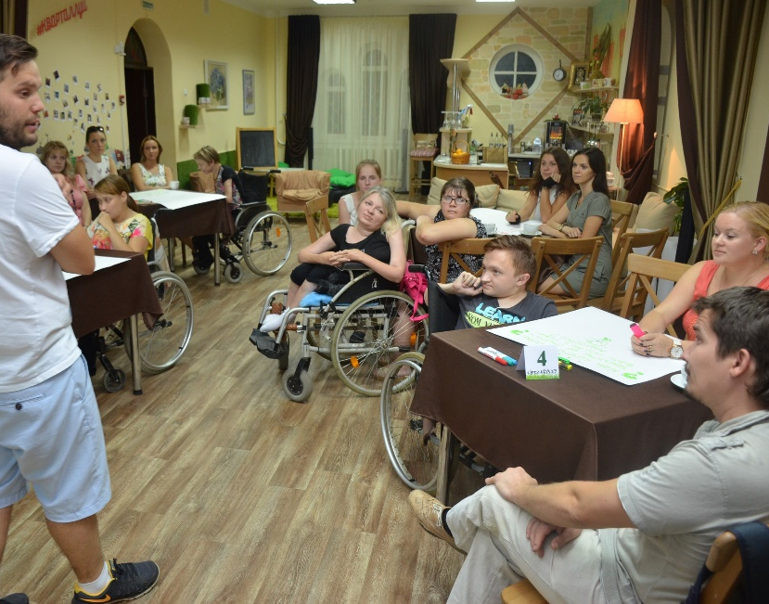
Вовлечение местного сообщества
Инклюзивные тренинги
Специальные акции
Фасилитации

Slide 22
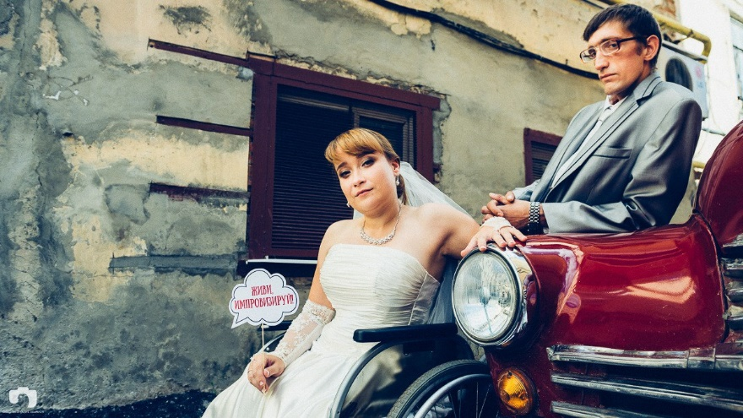

Slide 23
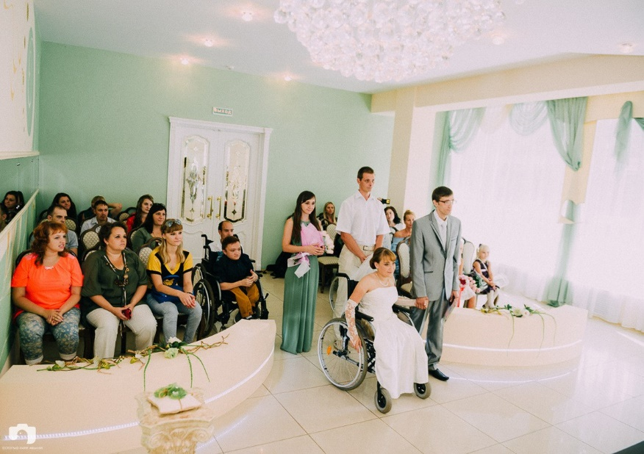

Slide 24
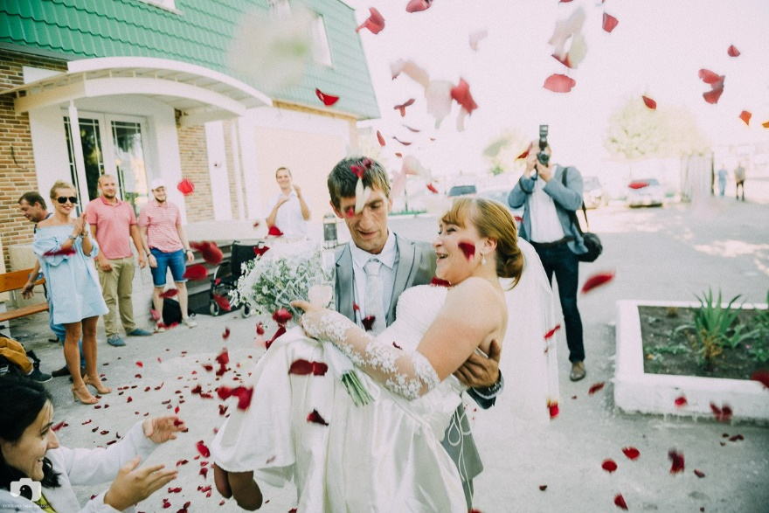

Slide 25
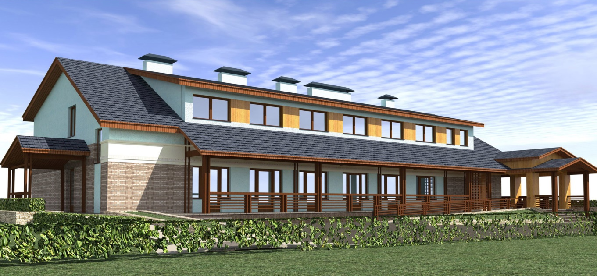

Дом Вероники

Slide 26
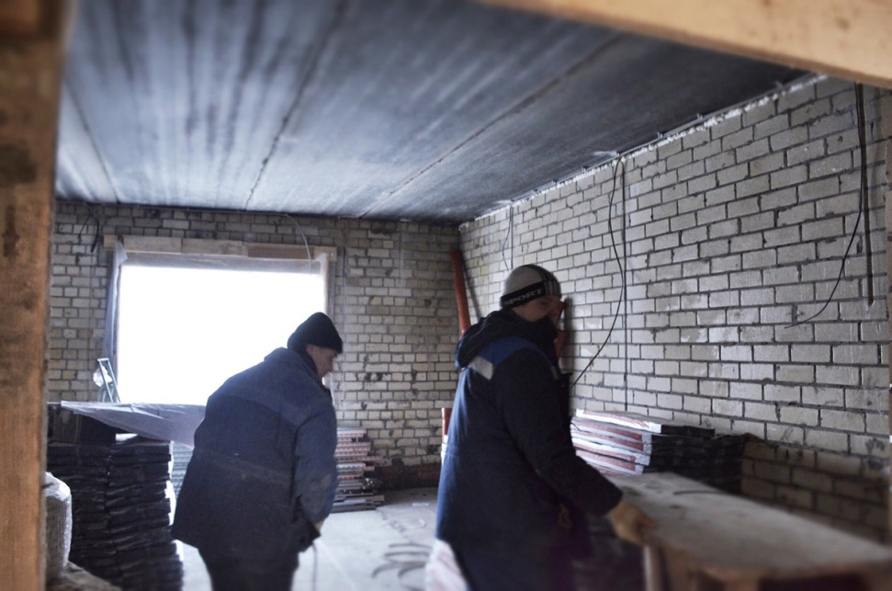
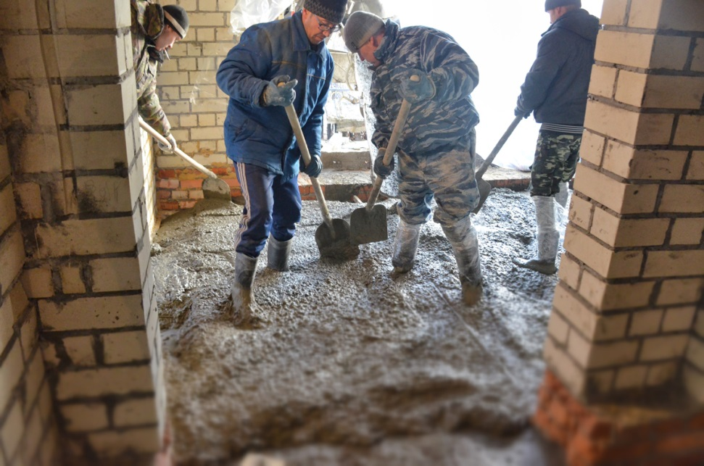
Проведенные работы
по фундаменту
кладке
крыше
перекрытию
черновым полам
заполнению дверных и оконных проёмов
электрике
Внутренней канализации

Slide 27
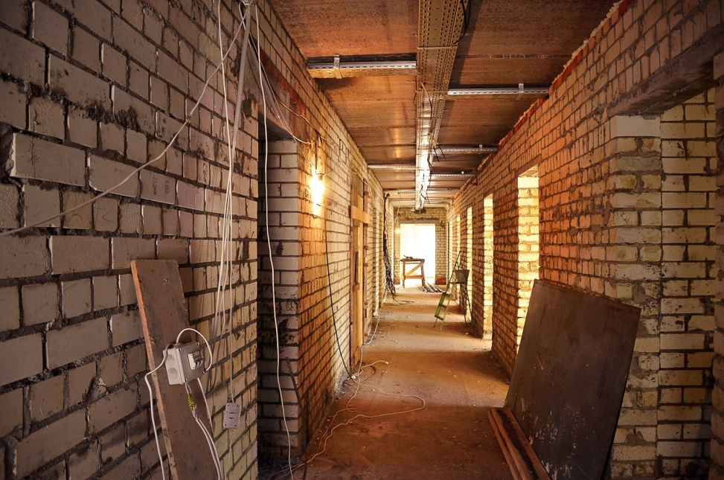
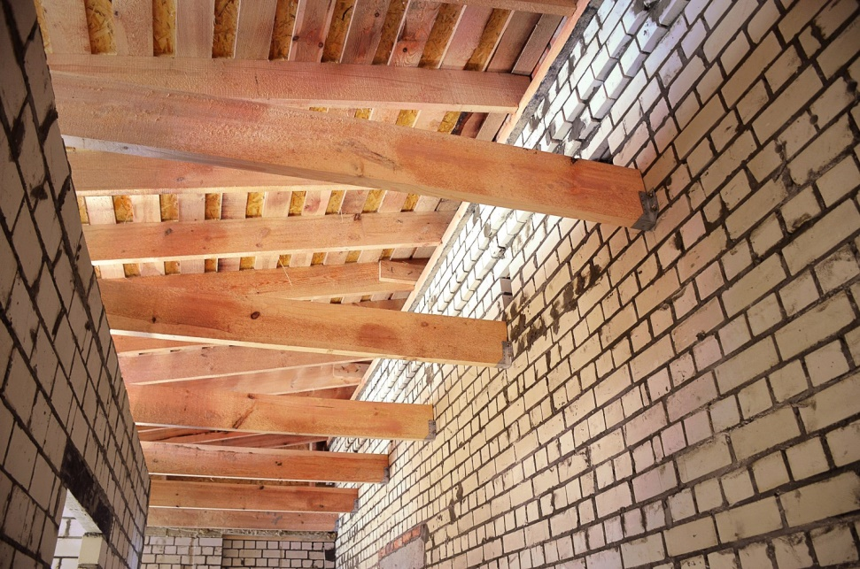
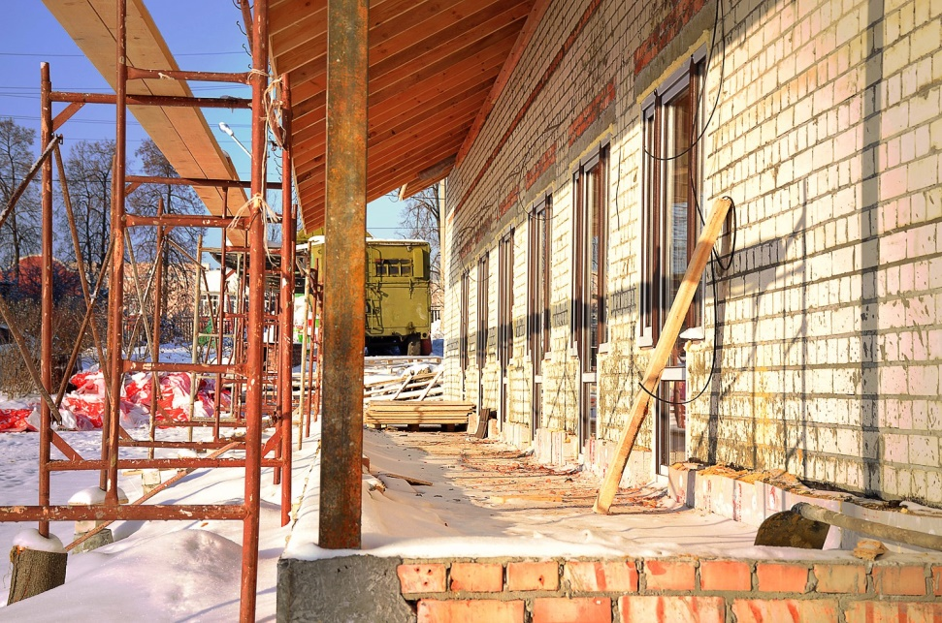
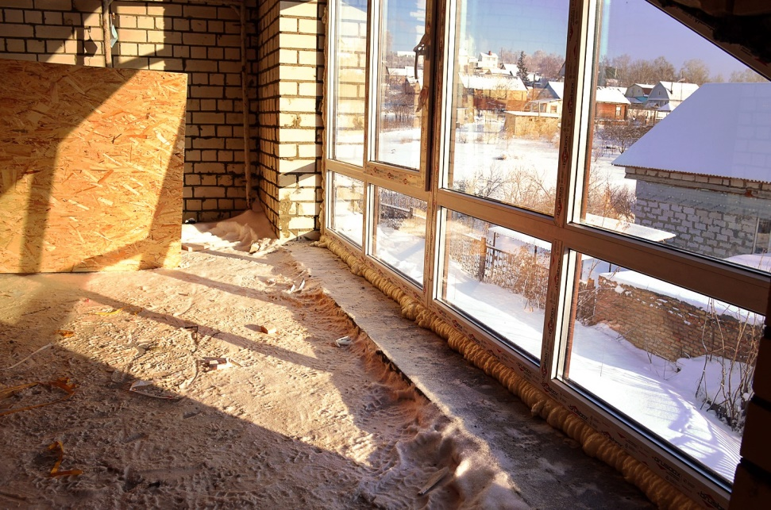

Slide 28
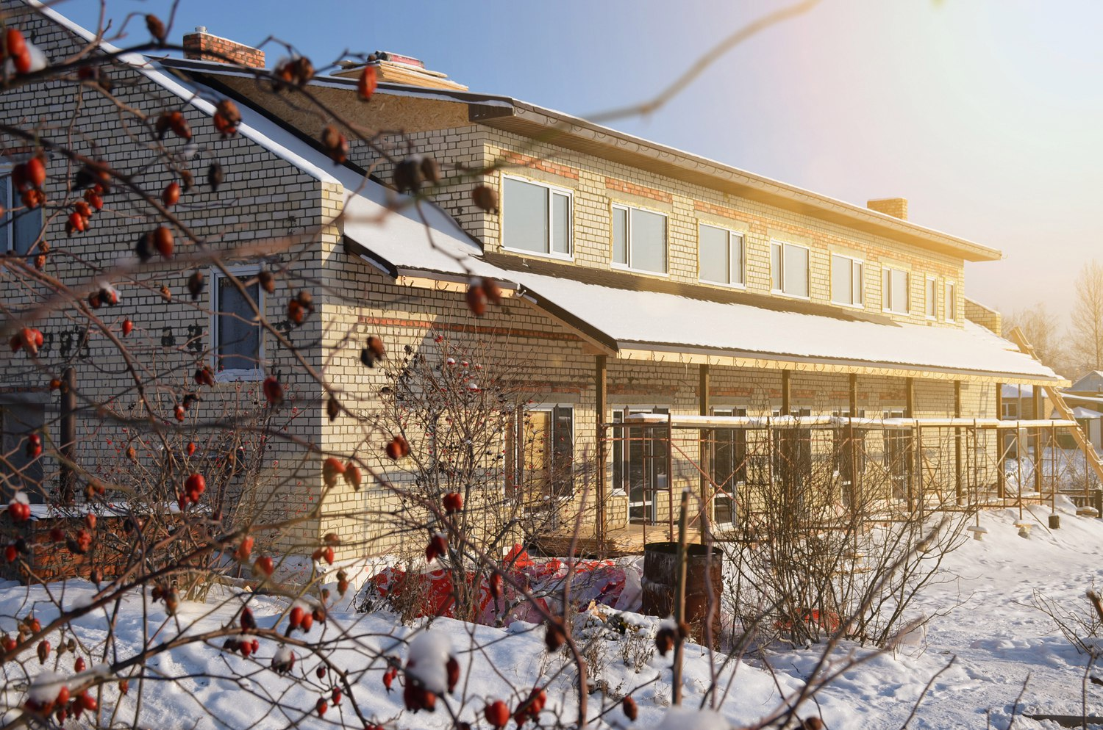
720 кв.
площади
7
месяцев работ
60%
построено

Slide 29
Сотрудничество с Церковью
Личное участие Митрополита Серафима
Предоставление помещений, земли
Финансовая поддержка
Окормление священниками, участие студентов в праздниках и Таинствах
Просветительские мероприятия в арт-холле на православную тематику
Сотрудничество с типографией (заказы от епархии)

Slide 30
Мое время
Я иду в тоске, тревоге
Время встретил по дороге
Это путник запоздалый
Он оборванный, усталый
В кровь его рзбиты ноги
Взгляд в пространство устремленный
Словно он ума лишенный
Жизнь его как будто бремя
Так я встретил свое время
Лена Трошина, Квартал Луи, Декабрь 2016 год

